Slide 1
Banco: Analisis Crediticio de Sucursales y Zonales
DATA SCIENCE II – Olguin Juan Manuel

Slide 2
Agenda Datos
PLUS
Analisis de Clientes del Banco
01
Analizar los Clientes de un Banco, su distribucion Geografica, la relacion
de los ingresos, Tipos, preguntas básicas e hipótesis a trabajar.
Machine LEARNING
Etapa 2 del Proyecto
Analisis de Tarjetas de Credito
02
Analizar las TC de los clientes, su clasificacion, la relacion, Tipos, preguntas básicas e hipótesis a trabajar.
03
Analisis de Cartera de Prestamos
Analizar Prestamos, la relacion de los ingresos y tasas, Tipos y cualidades, preguntas básicas e hipótesis a trabajar.
04
Visualizaciones
Visualizaciones de las hipotesis trabajadas y lectura.
05
Concluciones
Concluciones del Proyecto

Slide 3
“Somos detectives financieros, encargados de comprender la dinámica de una institución crediticia en Argentina. Nuestro objetivo principal es obtener información sobre el comportamiento del cliente, el uso de tarjetas de crédito y el rendimiento de los préstamos. Al explorar las relaciones dentro de los datos, buscamos identificar oportunidades para el crecimiento, la mitigación de riesgos y la mejora del servicio al cliente.”
Comencemos

Slide 4
Preguntas Clientes
01
Esta hoja presenta a nuestro elenco. Contiene información demográfica, ubicación (Zonal, Sucursal) y datos de contacto. Estos son los individuos cuyas vidas financieras estamos a punto de explorar.
1
2
3
4
5
6
¿Cuál es la distribución de los clientes por Zonal y Sucursal?
¿Hay zonales o sucursales con mayor concentración de clientes?
¿Cuál es la relación entre el ingreso determinado (ingreso_ determinado) y el haber_Reg11 ¿Son consistentes?
¿Cuál es la distribución de los clientes según su "ORIGEN"? ¿Qué proporción de clientes está precalificada para paquetes?
¿Cómo se distribuye la cantidad de tarjetas de crédito (Cantidad de TC) que tiene cada cliente?
¿Qué tipos de "Acción PQ" se están aplicando y con qué frecuencia? ¿Cómo se distribuyen sus limites? ¿Hay alguna correlación entre ellos?

Slide 5

Hipotesis Clientes
Hipotesis 1
Los clientes con mayor ingreso determinado tienen un mayor límite en su tarjeta de crédito (Limite MC 071 y Limite_VI).
01
Hipotesis 2
02
Los clientes de ciertos zonales o sucursales tienen una mayor probabilidad de ser precalificados para PQ.
Hipotesis 3
03
Los clientes con un origen específico (ORIGEN) tienen características financieras diferentes (ingreso, límite de crédito, etc.).
04
Hipotesis 4
La cartera abierta posee mayor clientela que la determinada en el sector de paquetes.

Slide 6
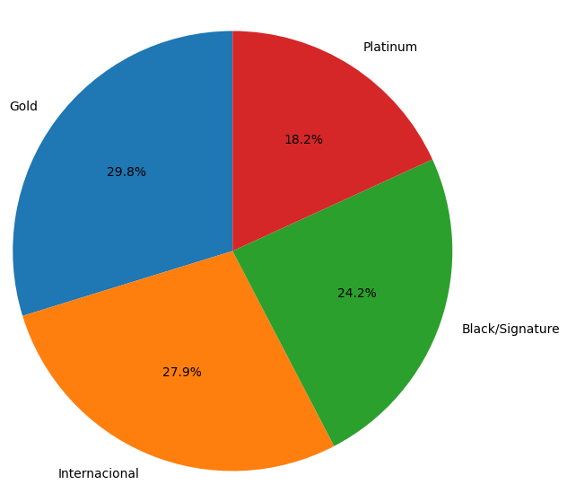

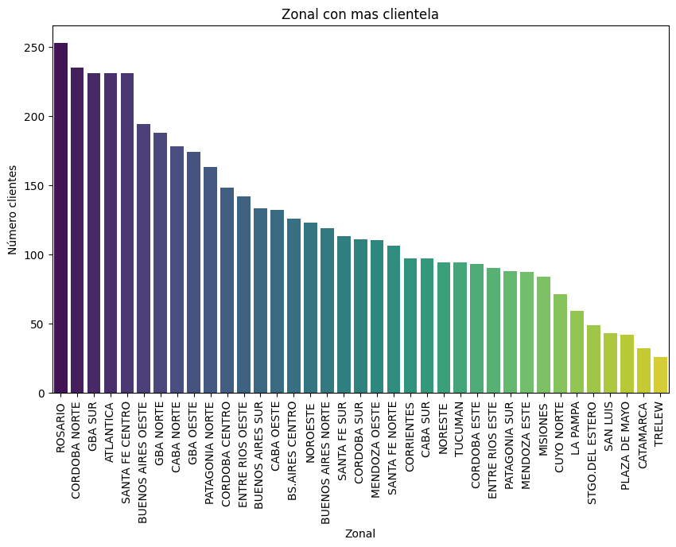
Visualizaciones Clientes
Distribucion de clientela por PQ
Distribucion de clientela por Zonal

Slide 7
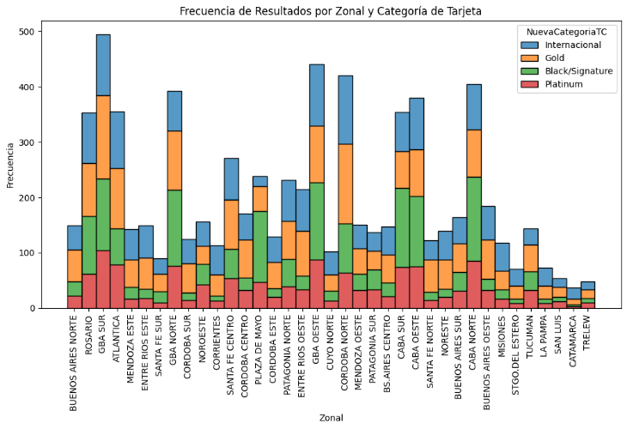
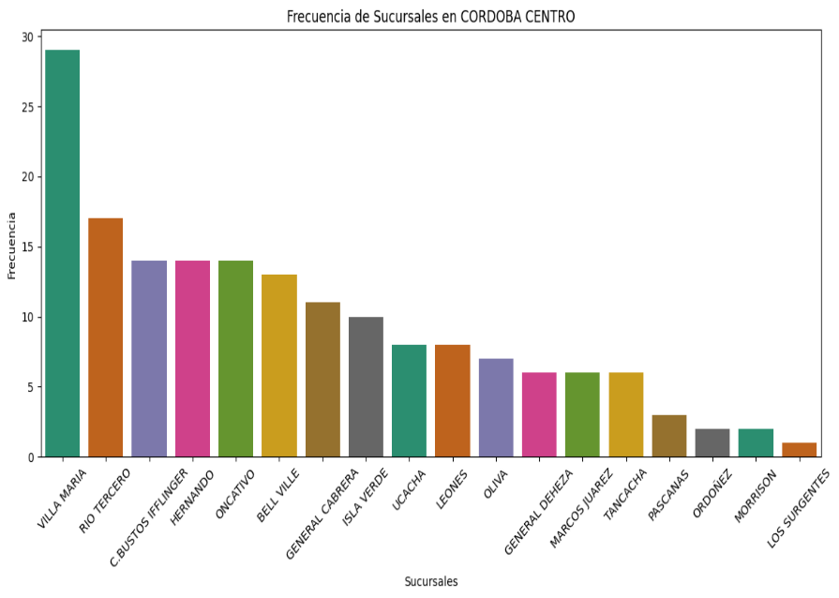
Visualizaciones Clientes
Distribucion de clientela por PQ/Zonal
Distribucion de clientela por Zonal/Sucursal

Slide 8
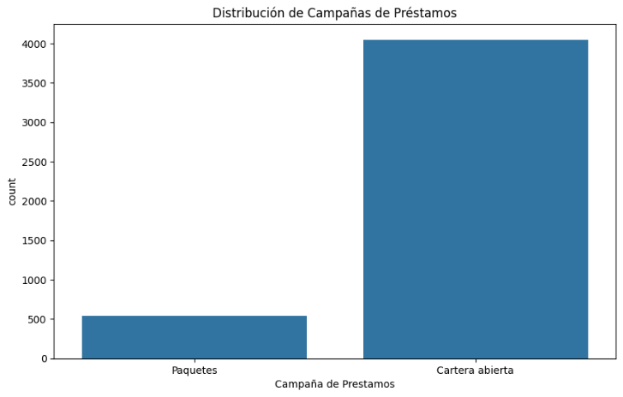
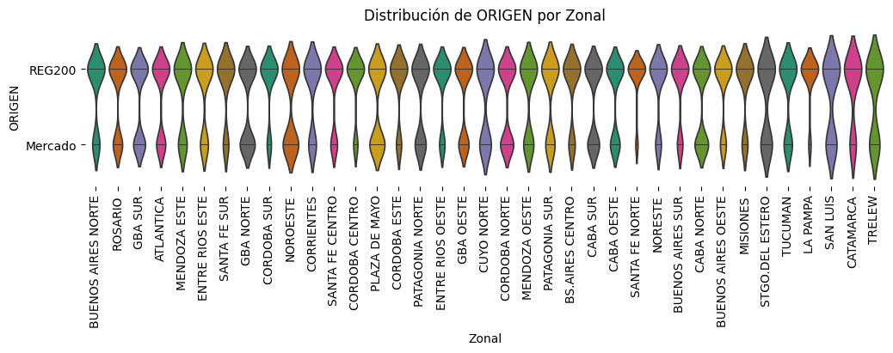
Visualizaciones Clientes
Distribucion de clientela por PQ
Visualizacion del ORIGEN de la Clientela en las Zonales

Slide 9
Preguntas Tarjetas de Credito
02
Esta hoja detalla la actividad de las tarjetas de crédito de nuestros clientes. Revela hábitos de gasto, límites de crédito y comportamientos de pago.
1
2
3
4
5
6
¿Cuál es la distribución de cada variable? (media, mediana, desviación estándar, histogramas, etc.)
Efectividad de la Precalificación: ¿Qué tan exitosa es la precalificación (PQ Precalificado) en términos de la asignación de tarjetas de crédito (Cantidad de TC) y límites (Limite MC 071/Limite_VI)?
¿Existe una correlación entre ingreso_determinado y Limite MC 071/Limite_VI? ¿Cómo se relaciona haber_Reg11 con estos límites?
Impacto de las Modificaciones: ¿Las modificaciones (Modificación MC 071, Modificación VI) tienen un impacto significativo en los límites de crédito?
¿Existen diferencias significativas en las variables clave (ingresos, límites, cantidad de tarjetas) entre diferentes zonas o sucursales?
Origen de los Clientes: ¿El ORIGEN del cliente influye en el producto que se le ofrece (límite de crédito, cantidad de tarjetas)?
Uso de Tarjeta: ¿El USO TC LIM MAX se correlaciona con otras variables?

Slide 10
Hipotesis TC
Hipotesis Principal
Los ingresos del cliente ( Ingreso_determinado o haber reg11) son un factor determinante en la asignación de límites de crédito.
Hipotesis 1
La precalificación aumenta la probabilidad de que a un cliente se le asigne una tarjeta de crédito con un límite mayor.
01
Hipotesis 2
02
Las modificaciones a los límites de crédito se realizan principalmente para clientes con un historial de uso responsable de la tarjeta.
Hipotesis 3
03
Algunas zonas/sucursales tienen un perfil de cliente con ingresos promedio más altos y, por lo tanto, límites de crédito más elevados.
04
Hipotesis 4
El origen del cliente (si se refiere a un canal de adquisición) influye en la probabilidad de obtener un límite de crédito más alto.

Slide 11
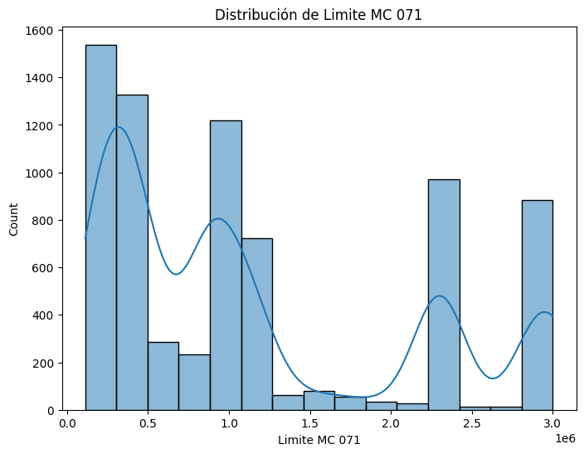
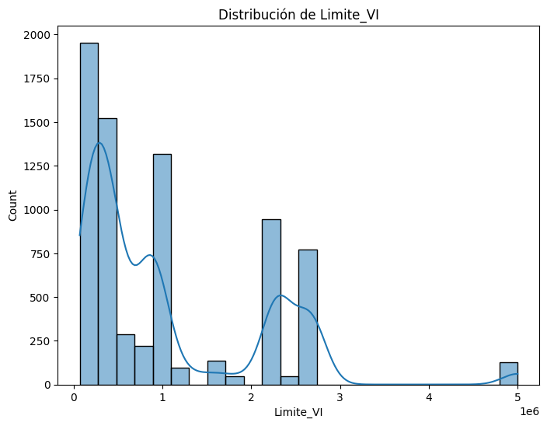
Distribucion MasterCard
Visualizaciones TC
Distribucion VISA

Slide 12
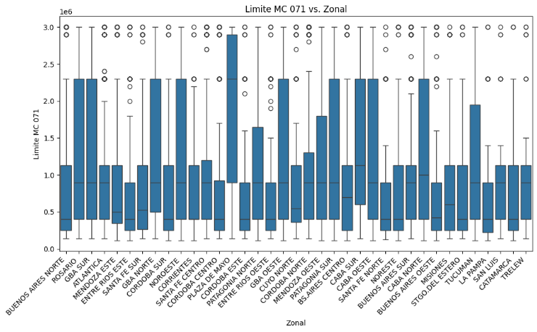
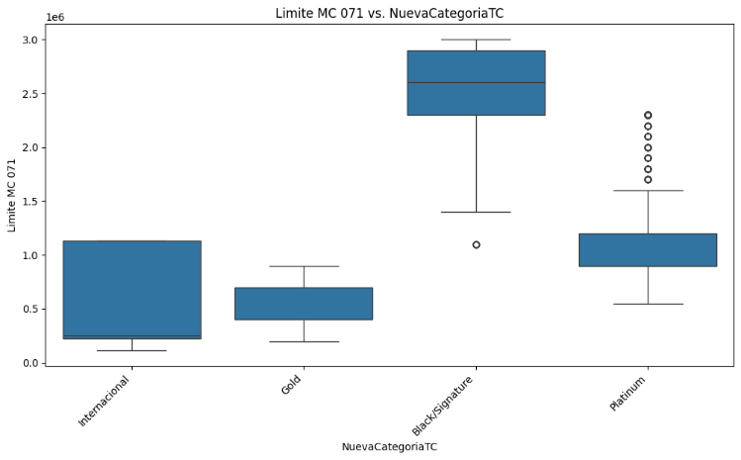
Limites en Zonales
Visualizaciones TC
Categorías de TC con limites

Slide 13
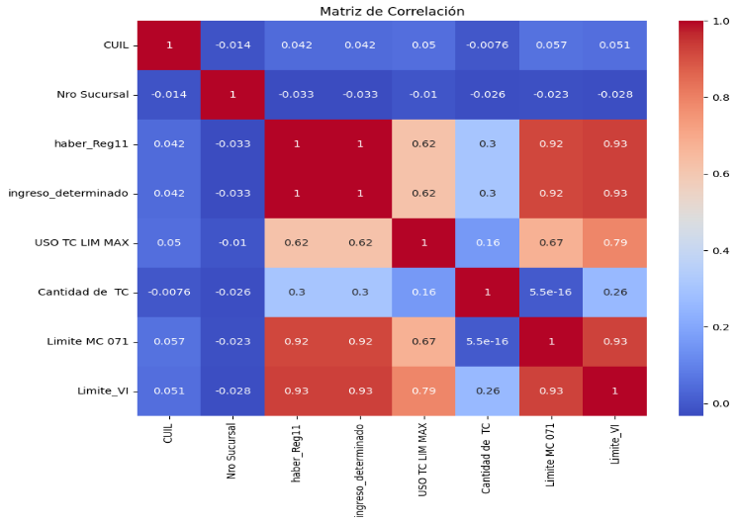
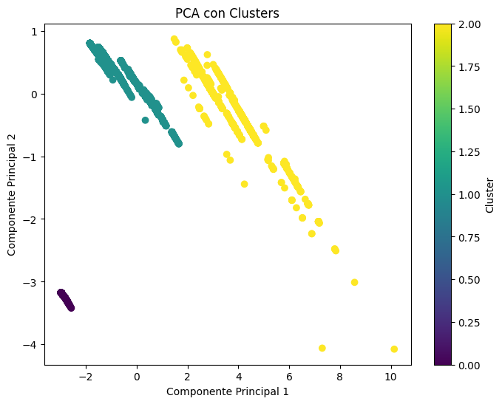
Matriz de Correlacion
Visualizaciones TC
Clusters análisis de visualizacion

Slide 14
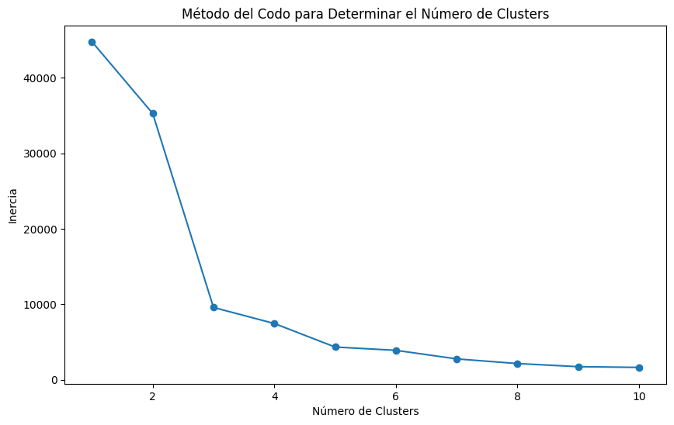
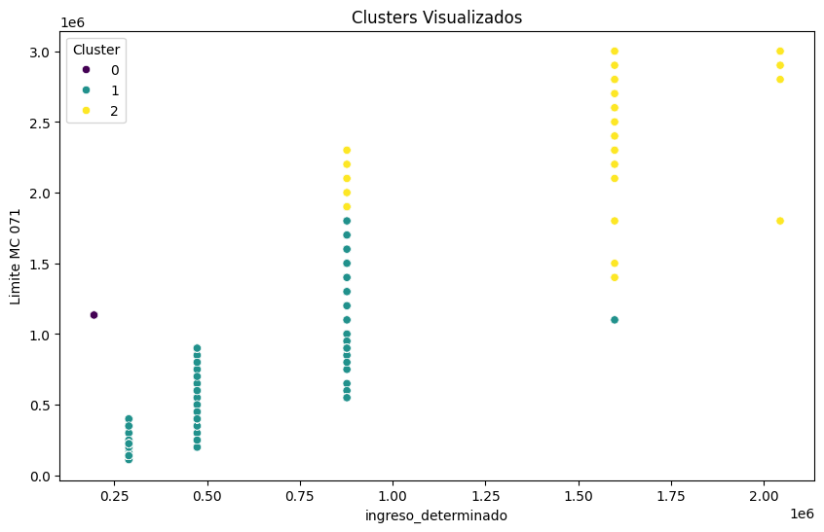
Visualizaciones TC
Clusters análisis de visualizacion

Slide 15
Preguntas Prestamos
03
Esta hoja describe la cartera de préstamos. Contiene información sobre tipos de préstamos, montos, tasas de interés y calendarios de pago.
1
2
3
4
5
6
¿Cuál es la distribución de los montos de préstamos otorgados a través de sucursales versus homebanking? ¿Hay diferencias significativas?
¿Existe una relación entre la zona (Zonal) y el monto promedio del préstamo?
¿Cuál es la distribución de los plazos de los préstamos? ¿Hay plazos más comunes que otros?
¿Hay alguna campaña de préstamos que haya tenido un mejor desempeño en términos de montos otorgados o número de preacuerdos?
¿Existe correlación entre el número de sucursal y el volumen de préstamos otorgados?
Lets Dance..

Slide 16
Hipotesis Prestamos
Hipotesis 1
Los préstamos otorgados a través de homebanking tienden a ser de menor monto que los otorgados en sucursales.
01
Hipotesis 2
02
La campaña de préstamos ha tenido un impacto positivo, aumentando tanto el número de préstamos como el monto total prestado.
Los clientes que utilizan homebanking tienden a preferir plazos de préstamo más cortos.
03
Hipotesis 3
Algunas zonas geográficas muestran una mayor propensión a solicitar préstamos, posiblemente debido a factores socioeconómicos.
04
Hipotesis 4
Existe una correlación entre el Nro de sucursal y la zona a la que pertenece.

Slide 17
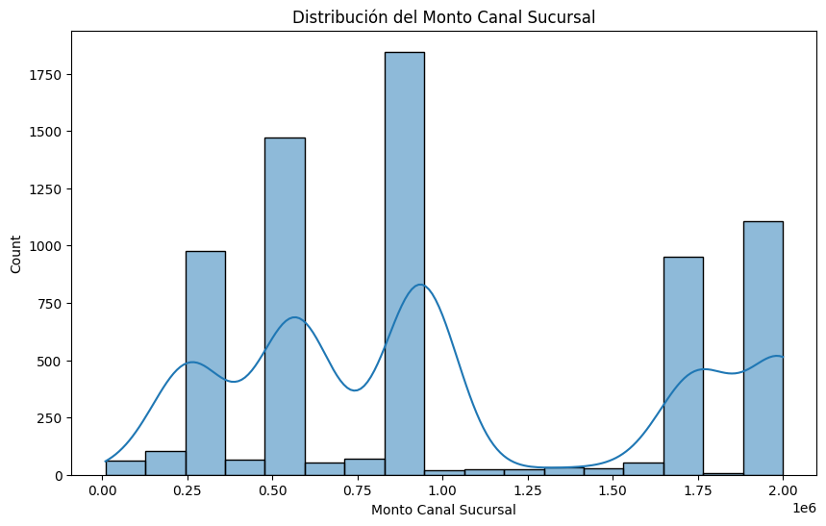
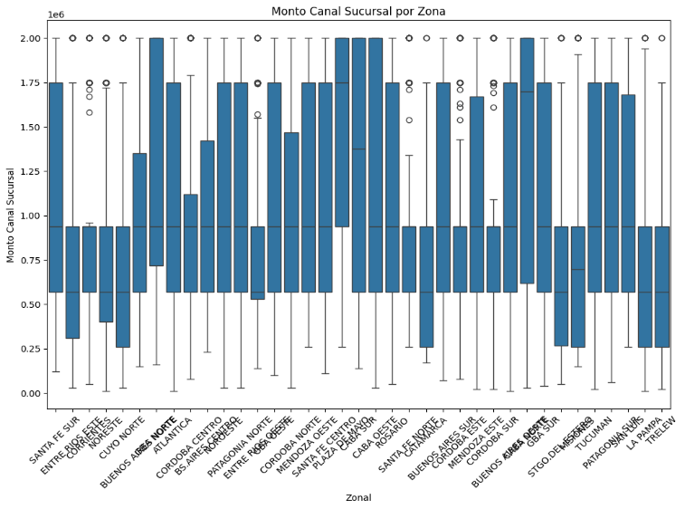
Visualizaciones Prestamos
Distribucion de los montos por sucursal
Por zonal

Slide 18
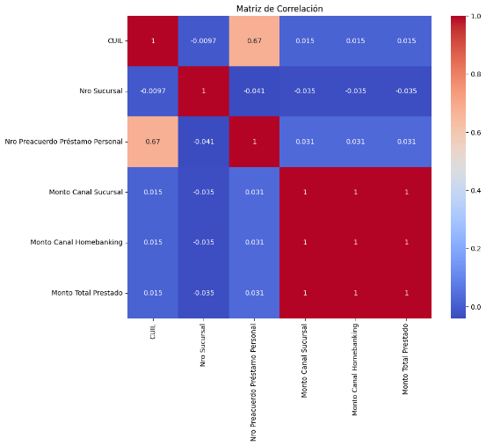
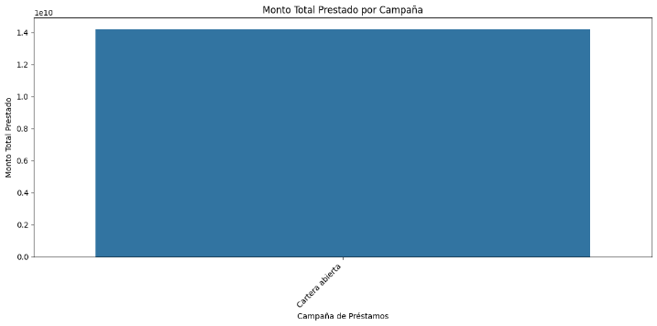
Visualizaciones Prestamos
Matriz de Correlacion
Cartera abierta 14197620000 Total prestado

Slide 19
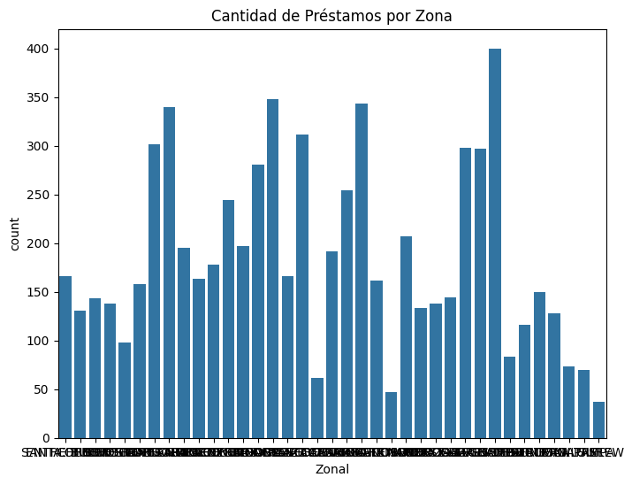
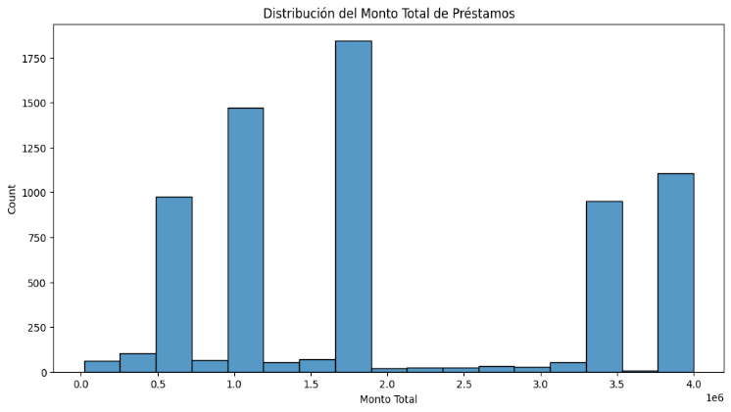
Cantidad de prestamos por zonal
Visualizaciones Prestamos
Prestamos otorgados en sucursales

Slide 20

Entrelazando Historias
📶
Entonces…
CLI
PQ
Comenzamos a conectar las diferentes hojas de datos.
1
¿Los clientes con tarjetas de crédito también tienden a solicitar préstamos?
TC
TC
2
¿Existe una correlación entre los hábitos de gasto con tarjeta de crédito y el comportamiento de pago de los préstamos?
3
📶
PQ
CLI
¿Hay datos demográficos o regiones de clientes específicos que son más propensos a los incumplimientos de préstamos?

Slide 21

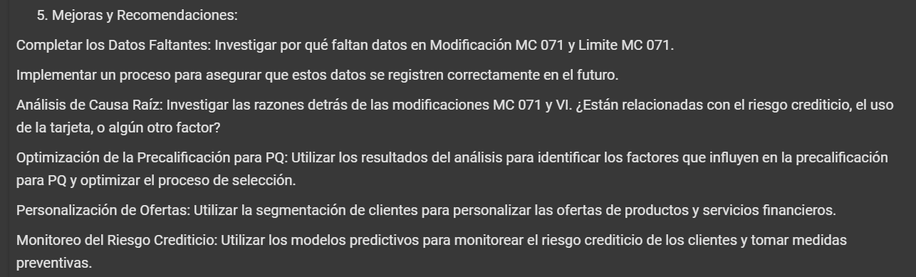
Análisis de Insights Clientes

Slide 22
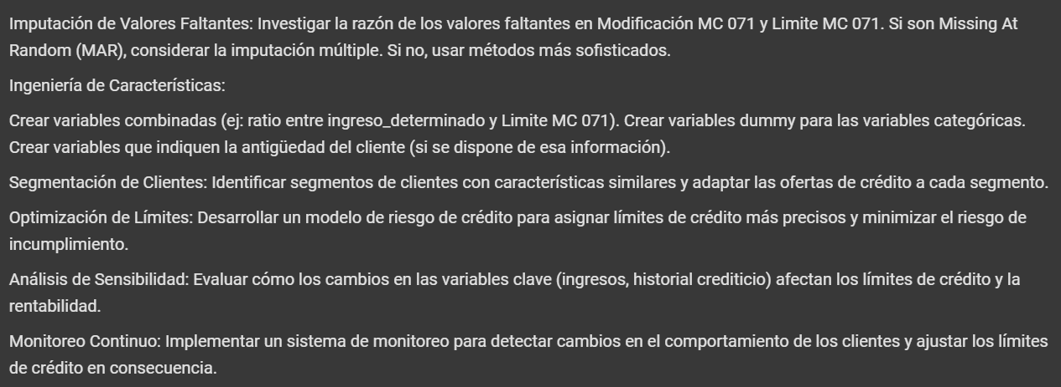
Análisis de Insights Tarjetas

Slide 23
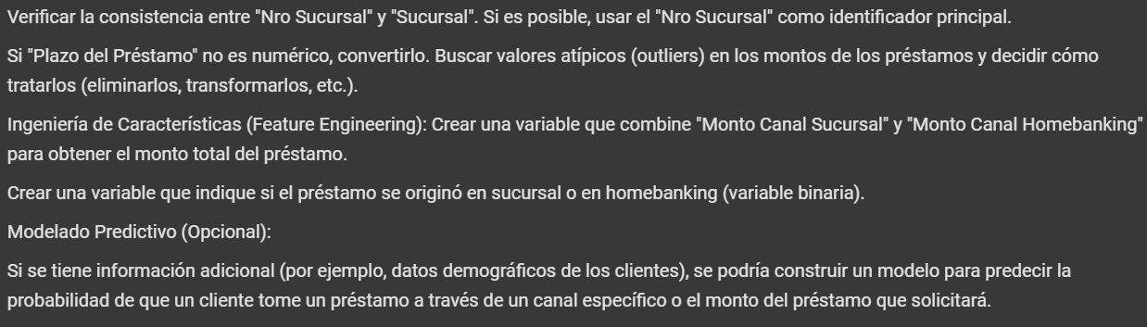
Análisis de Insights Prestamos

Slide 24
1
2
3
4
5
Identificamos recomendaciones
prácticas basadas en
nuestro análisis.
Desarrollar campañas de
marketing dirigidas a
segmentos de clientes
específicos.
Implementar
estrategias de mitigación de
riesgos para
prestatarios de alto riesgo
Mejorar el servicio al cliente para aumentar la satisfacción y la lealtad.
¿Cuáles son las características de nuestros clientes más valiosos?
¿Cuáles son los mayores riesgos para nuestra cartera de préstamos?
¿Cómo podemos adaptar mejor nuestros productos y servicios para satisfacer las necesidades de nuestros clientes?
Pasamos a la etapa 2 de Machine Learning..

Slide 25
Machine Learning
PLUS
En esta parte nos encargaremos de seleccionar el modelo que mejor aplique al análisis de datos del dataset
Usaremos en nuestro caso .. RANDOM FOREST y REGRESION LOGISTICA
0
1
2
3
4
5
Abstracto (Motivación y Audiencia)
Breve análisis exploratorio de datos (EDA)
Entrenamiento y prueba
Optimización
Preguntas/Definición del problema
Ingeniería de características
6
Selección del modelo

Slide 26
MOTIVACION AUDIENCIA
Este cuaderno tiene como objetivo analizar un conjunto de datos que contiene información sobre individuos, incluyendo su CUIL, detalles de campañas de préstamos, ubicación geográfica, información de contacto y otros atributos relevantes.
La motivación principal es aprovechar estos datos para predecir la probabilidad de éxito de las solicitudes de préstamo o identificar clientes potenciales para campañas de préstamos dirigidas.
Este análisis puede beneficiar a las instituciones financieras, los equipos de marketing y los departamentos de evaluación de riesgos, permitiéndoles tomar decisiones basadas en datos relacionados con aprobaciones de préstamos, estrategias de marketing y segmentación de clientes.

Slide 27
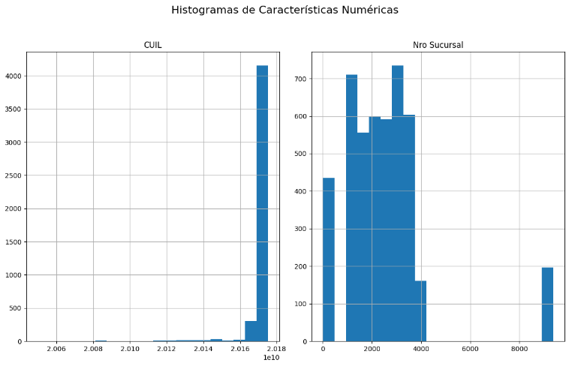
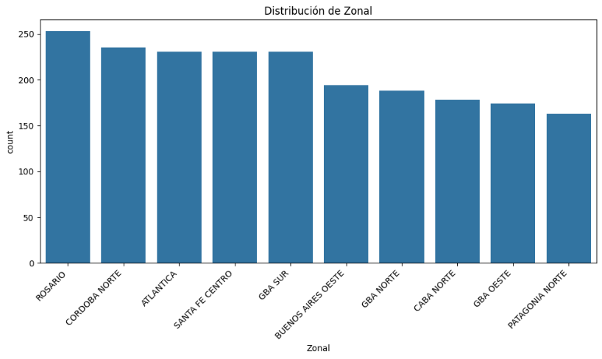
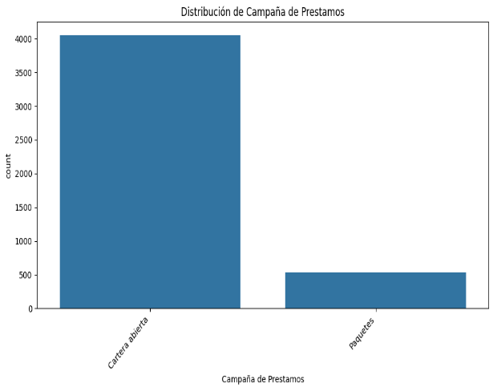
Definicion del Problema a tratar
El principal problema que abordaremos es un problema de clasificación:
Objetivo: Predecir si es probable que un individuo sea un buen candidato para un préstamo o un objetivo receptivo para una campaña de préstamos.
Variable objetivo: Necesitaremos diseñar una variable objetivo basada en los datos disponibles. Por ejemplo, esto podría ser una variable binaria que represente si el individuo tiene "Paquetes" (packages) o "Cartera abierta“
(open portfolio); uno podría etiquetarse como "probable que esté interesado en un préstamo" y el otro como "menos probable".

Slide 28
Ingenieria de Caracteristicas
Características geográficas: Tal vez extraer la ciudad de 'Sucursal' o crear zonal y sucursal combinadas.
Características de correo electrónico: Crear una característica que indique el número de direcciones de correo electrónico disponibles (0, 1, 2 o 3)
Número de teléfono: Limpiar los datos del número de teléfono y convertirlo en una variable binaria: disponible sí/no.
Escalado de características numéricas: Estandarizar o normalizar características numéricas.
Codificación de características categóricas: Codificar características categóricas (por ejemplo, 'Zonal', 'Sucursal') utilizando codificación one-hot u otros métodos apropiados.

Slide 29
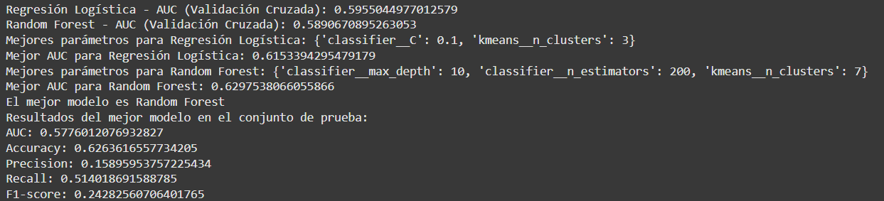
Entrenamiento Prueba y OPTIMIZACION

Slide 30
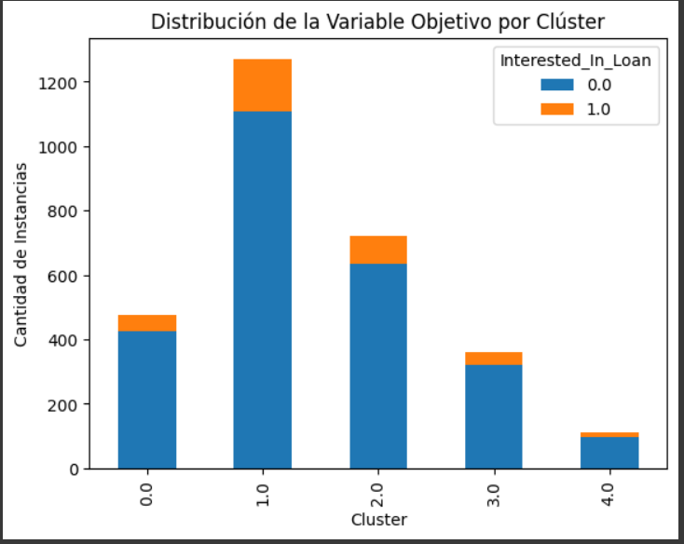
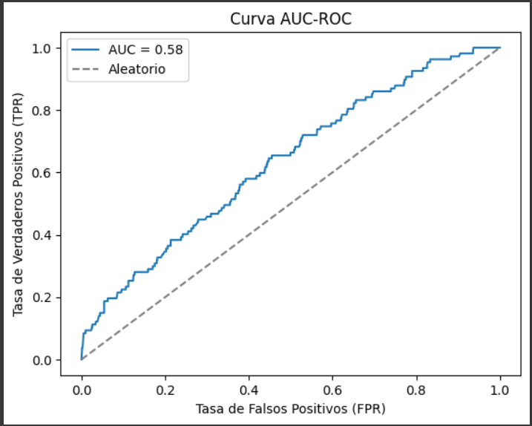
Variable Objetivo Cluster

Slide 31
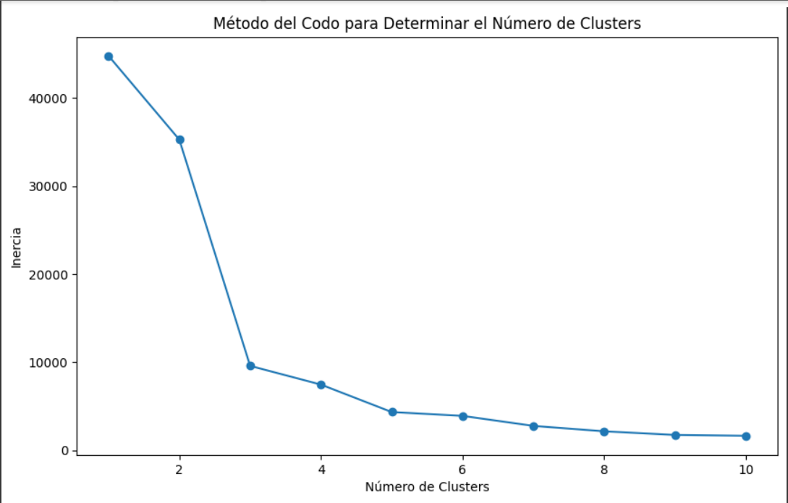
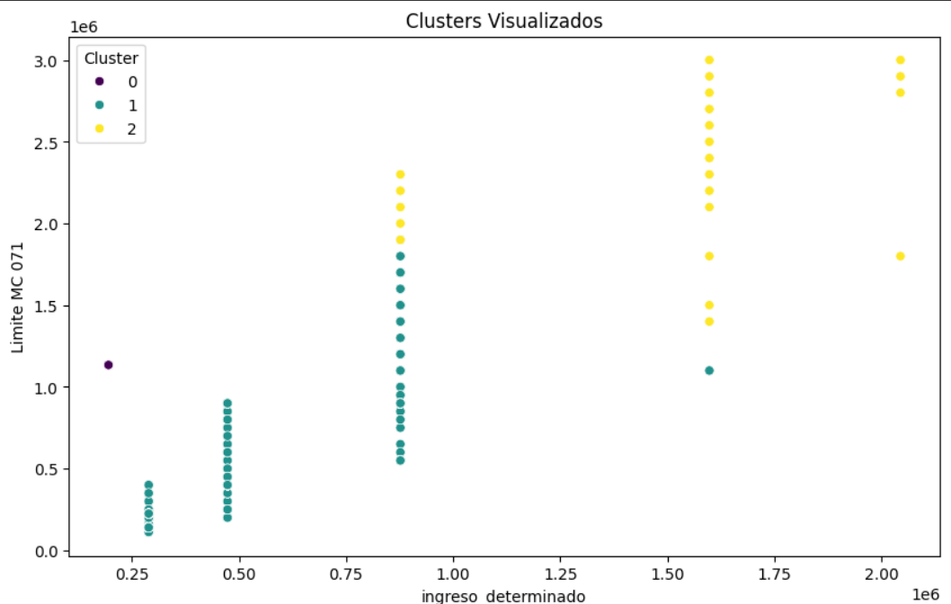
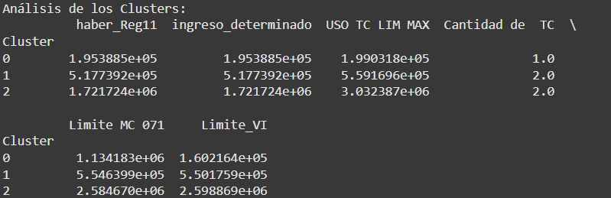
Variable Objetivo Cluster

Slide 32
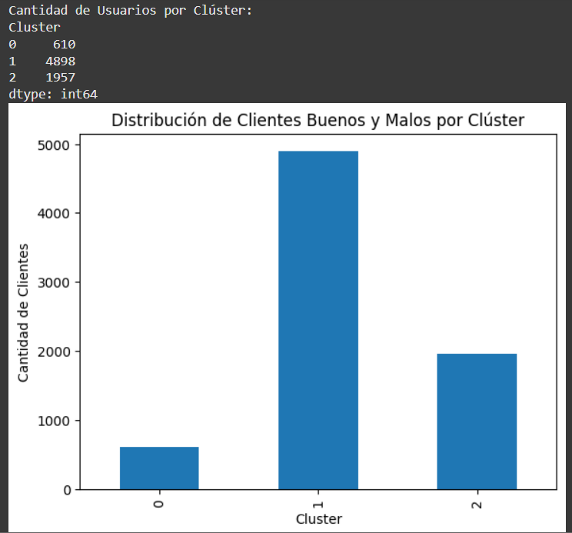

Entrelazando Historias

Slide 33
CONCLUCION General
Conclusión:
El análisis buscó predecir la propensión a préstamos y segmentar clientes. Random Forest fue el mejor modelo, con hiperparámetros max_depth=10, n_estimators=200, y n_clusters=7, obteniendo un AUC de 0.5776 en el conjunto de prueba.
Hallazgos:
Si bien el modelo puede discriminar relativamente bien entre clases (AUC 0.5776), tiene una precisión baja (0.1590), lo que indica muchos falsos positivos, y un recall de 0.5140. Esto implica que identifica correctamente solo la mitad de los potenciales interesados en un préstamo.
Recomendaciones:
Considerar otros modelos o técnicas de mejora para aumentar la precisión. Analizar las características de los clientes en cada clúster para diseñar estrategias de marketing y evaluación de riesgo personalizadas.
Limitaciones:
Debido al AUC modesto, se recomienda usar este modelo con precaución y complementarlo con otras fuentes de información y criterio experto.

